Slide 1
磁体与轭铁间支撑结构
裴亚田
20240603

Slide 2
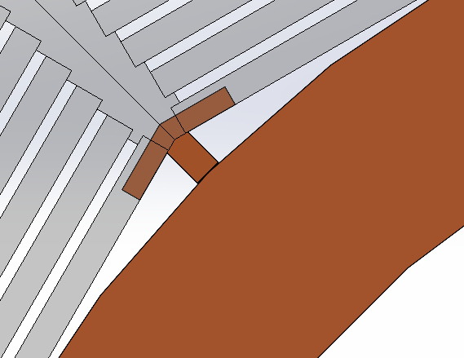
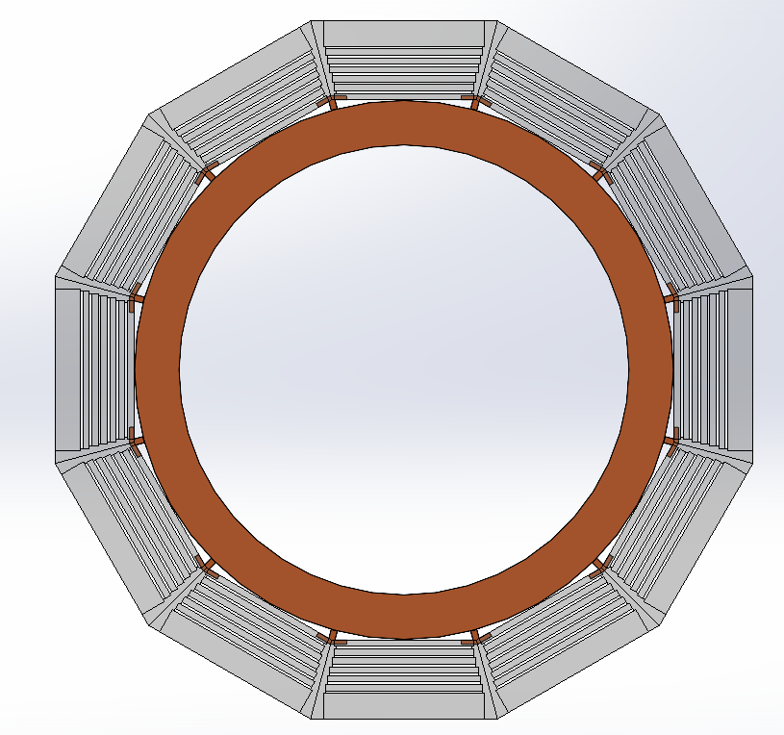
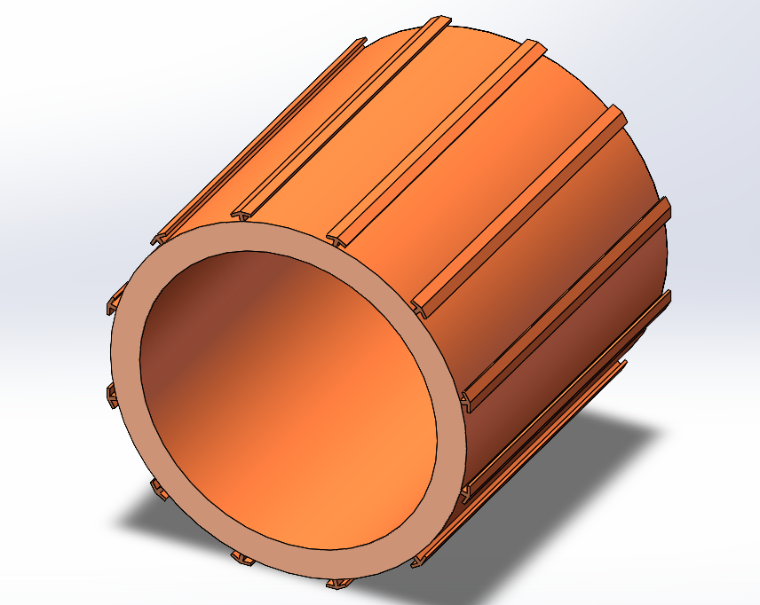
抗剪销
嵌入式T型块
杜瓦
轭铁
嵌入式T型块支撑结构

Slide 3
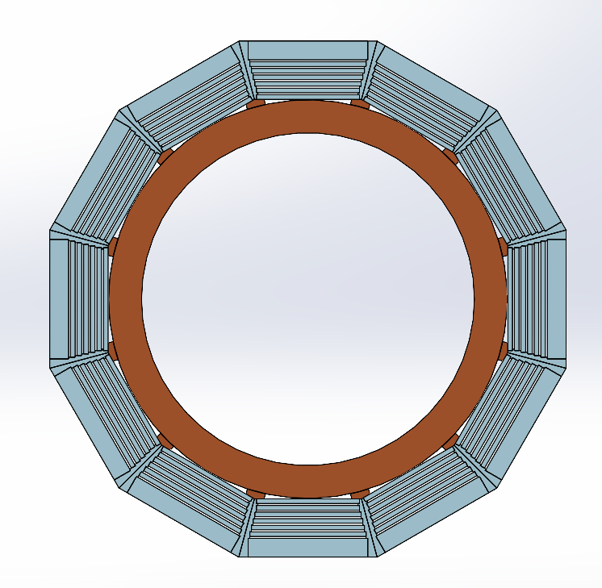
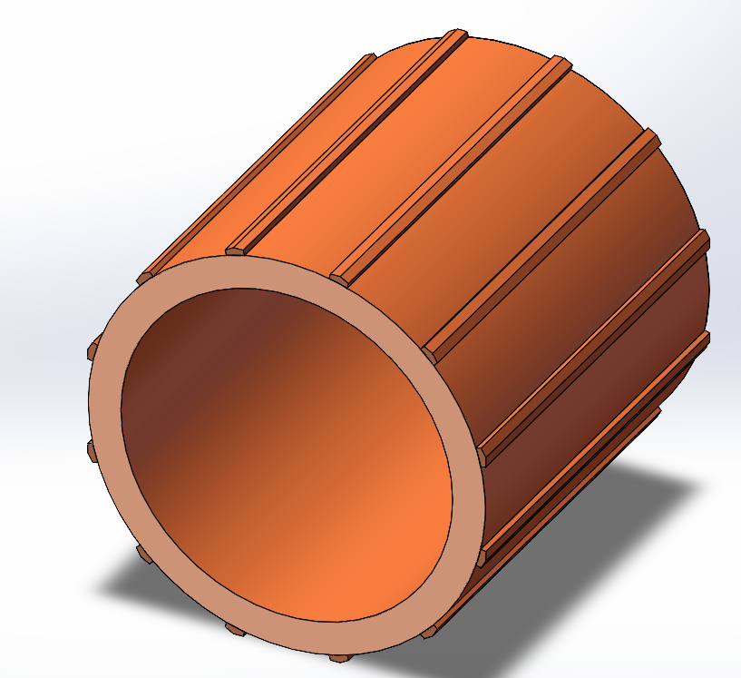
杜瓦
塞块
轭铁
插入式塞块支撑结构

Slide 4
磁体与轭铁间支撑结构
裴亚田
20240617

Slide 5

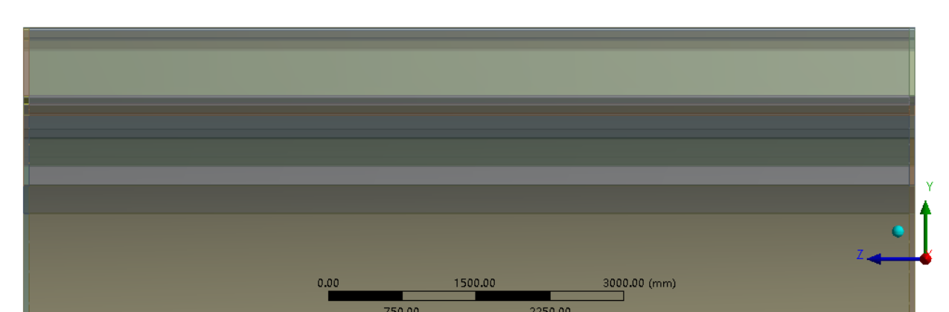
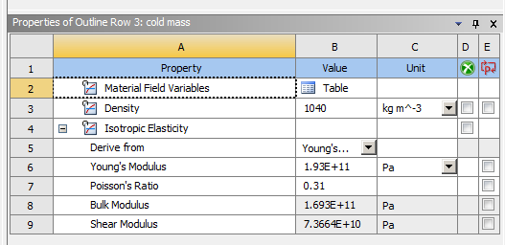
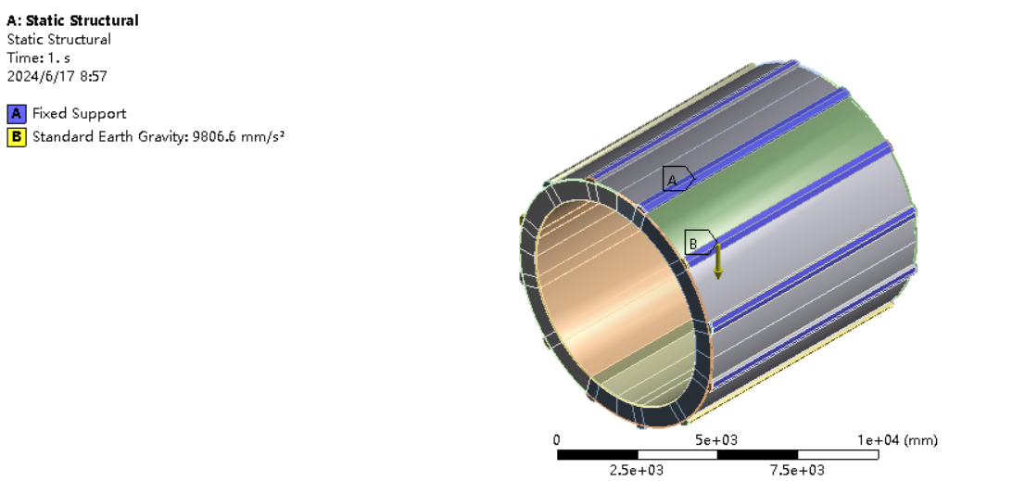
模型
所有支撑均施加固定约束模拟最终安装工况
施加重力
中间实体加等效密度1040kg/m3，模拟内部150吨质量

Slide 6
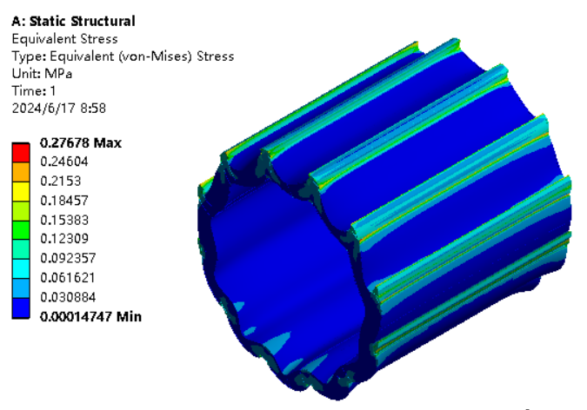
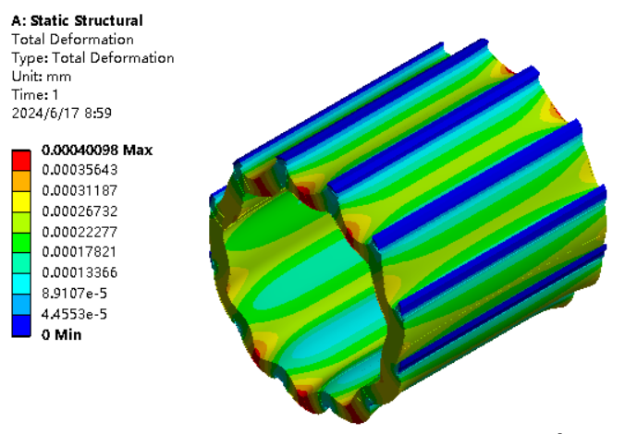
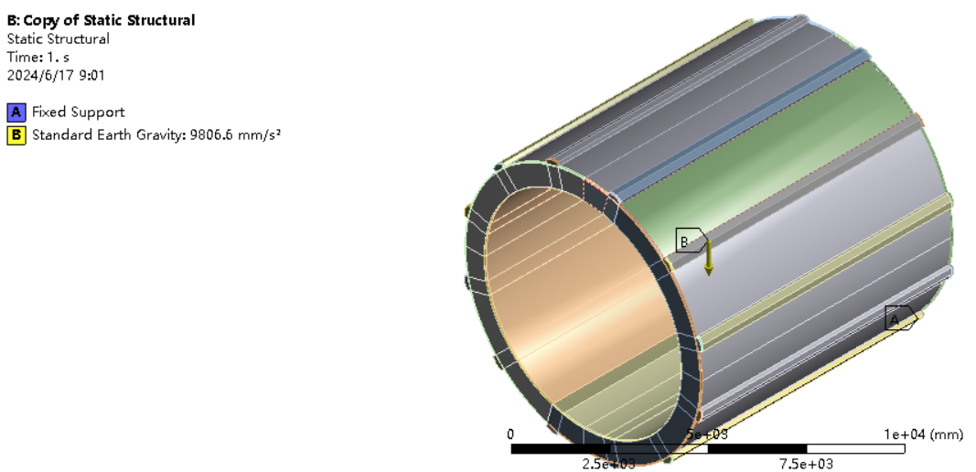
自重下应力
自重下变形
底部四个支撑施加固定约束模拟吊装就位工况
施加重力
中间实体加等效密度

Slide 7
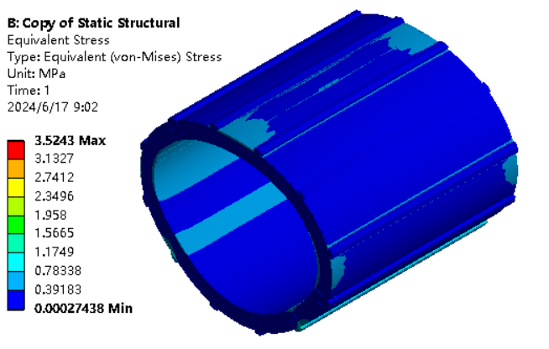
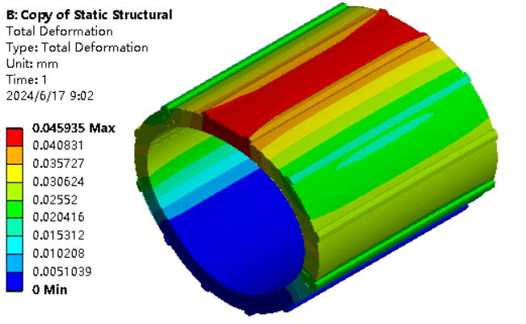
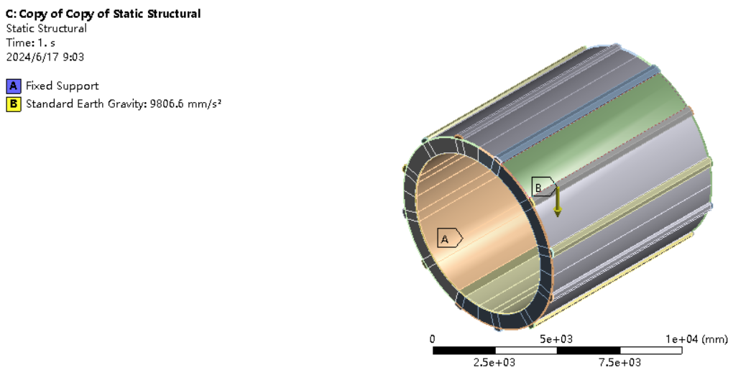
自重下应力
自重下变形
底部四个支撑施加固定约束模拟吊装就位工况
施加重力
无中间实体，只有外部杜瓦

Slide 8
